Slide 1


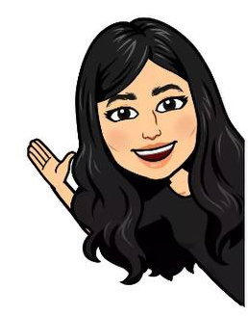

Loading…
أبطال مادة الرياضيات
تبدأ حصتنا بعد لحظات..

Slide 3









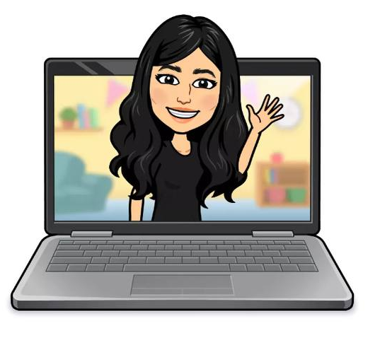



المادة
الرياضيات
توكلنا على الله
ص 112 الى 115
الاحد
22-5-1443هـ

Slide 4









ماهو شعورك اليوم

Slide 5



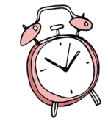


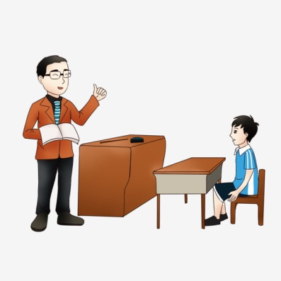


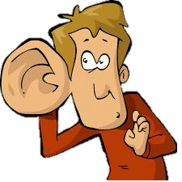

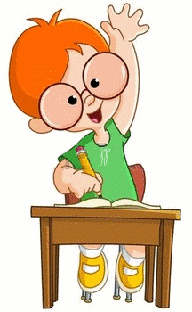
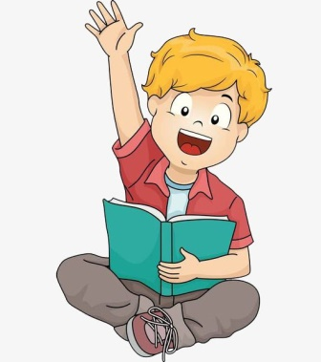


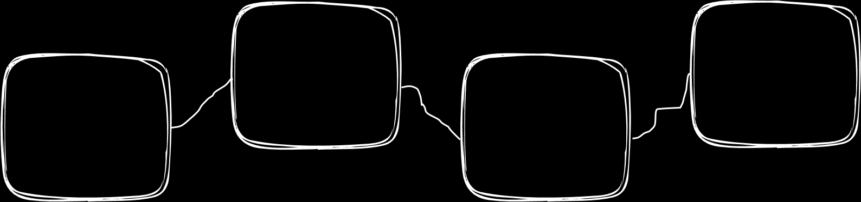
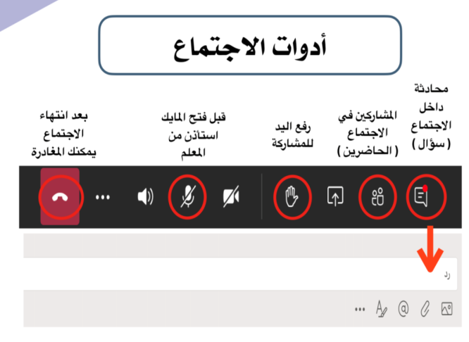
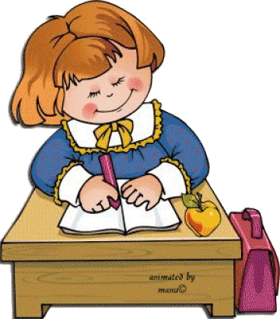
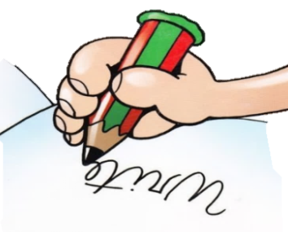



أغلق الصوت
قوانين فصلنا الافتراضي
أَبْتَعِد عَنْ الضّجيج
استمع إلى إجابات
أصدقائي ولا أقاطعهم
انتظر
دورك للمشاركة
أَسْتَمِع بِتِرْكيز
إغلاق المايك وعدم فتحة إلا بسماع أسمي
أًدَوِّن مُلاحَظاتي

Slide 6


متعلمينا الأعزاء …
من استعد استمد وزاد نوراً وعلما ,
استعد , جهز ادواتك ....ا
جلس في مكان مريح ومرتب
الرجاء التركيز والاستماع جيداً للشرح
والحل أول بأول
الفصل السادس:
الجمع
سنتعلم ف
ي هذا الفصل
الجمع الرأسي والافقي
الجمع بضم مجموعتين والجمع الى صفر
أستعمل قطع العد لأكون مجموعاً
من 4 الى 12
أستعمل قطع العد لتوضيح قصص وتمثيل الجمع
أُحل مسائل الجمع بالتمثيل
أهداف الفصل السادس

Slide 7




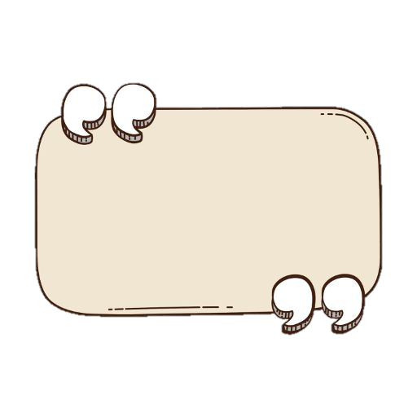

الاحد
فكرة الدرس
22-5-1443هـ
أستعمل قطع العد لتوضح قصص الجمع
المفردات
قصص الجمع

Slide 8

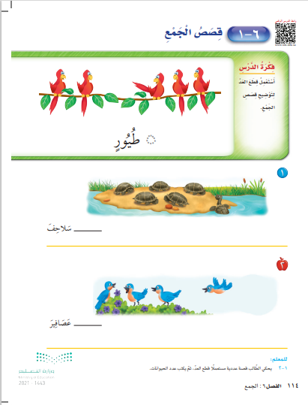
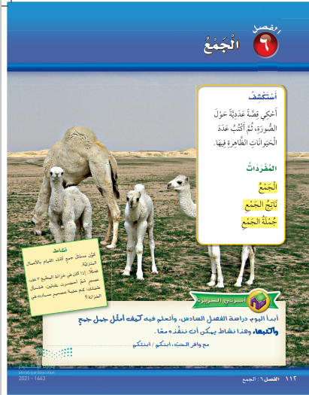
صفحة
112 الى 115
22 - 5
الاحد
22-5-1443هـ

Slide 9

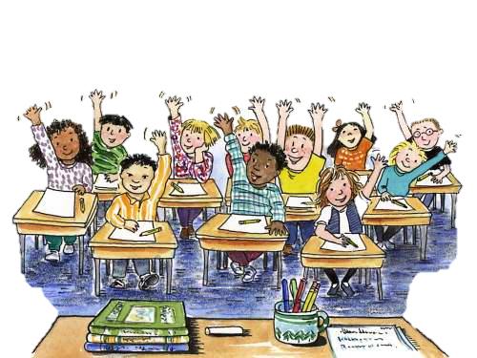
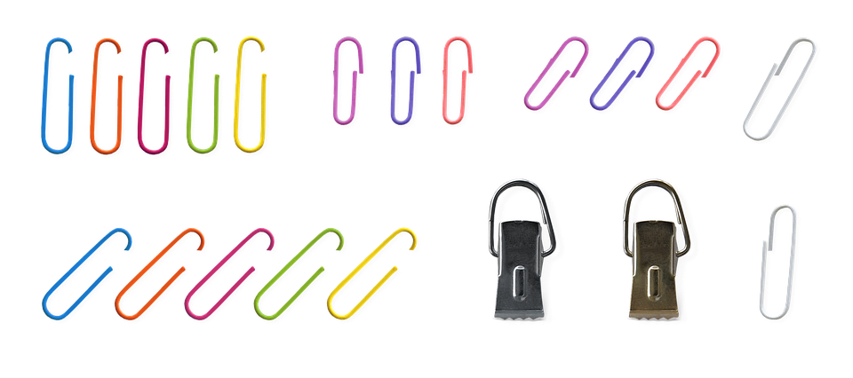
تسجيل الحضور
المادة
الرياضيات
ص 112 الى115
الاحد
22-5-1443هـ

Slide 10

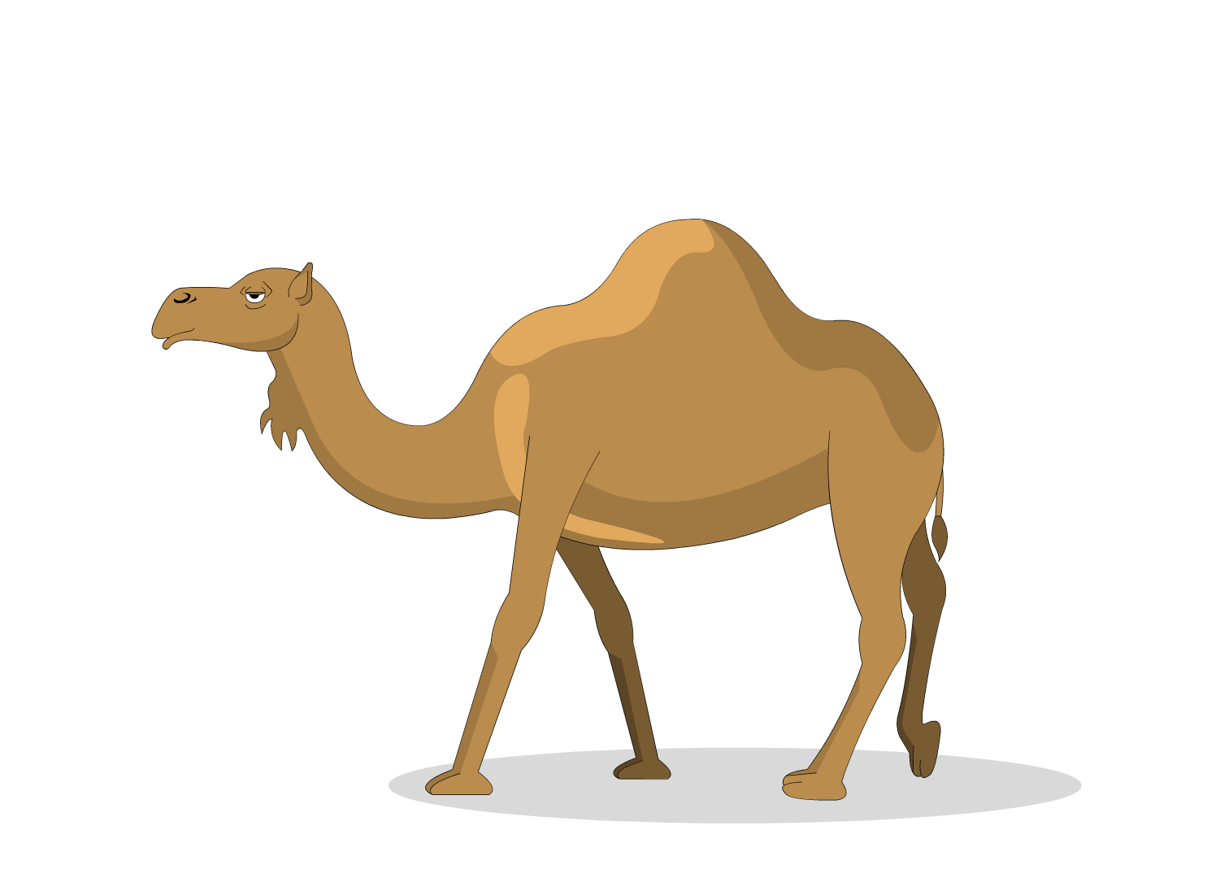
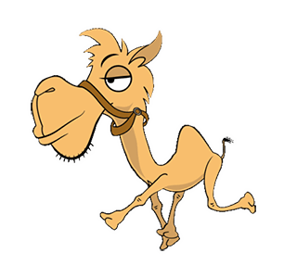


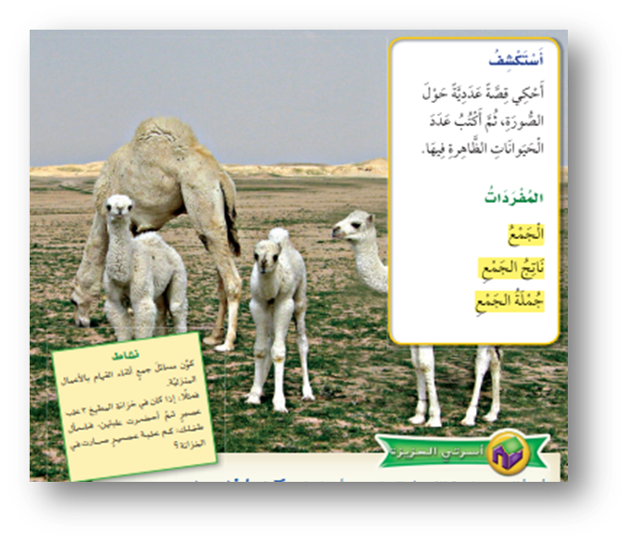

ص 112
الفصل 6 الجمع
22-5-1443هـ
1/ ماعدد الجمال الكبيرة في الصورة؟
جمل واحد 1
2/ ما عدد الجمال الصغيرة في الصورة؟
3 جمال صغيرة
3/ ما هو مجموع الجمال في الصورة ؟
4 جمال

Slide 11
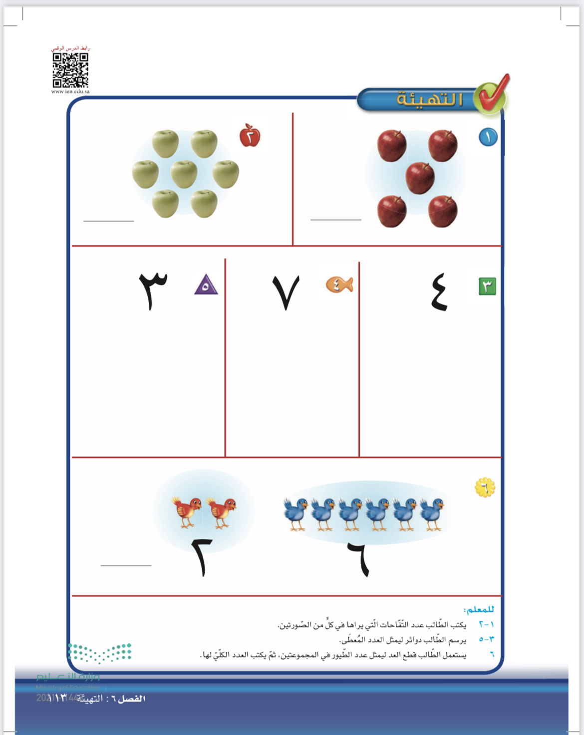
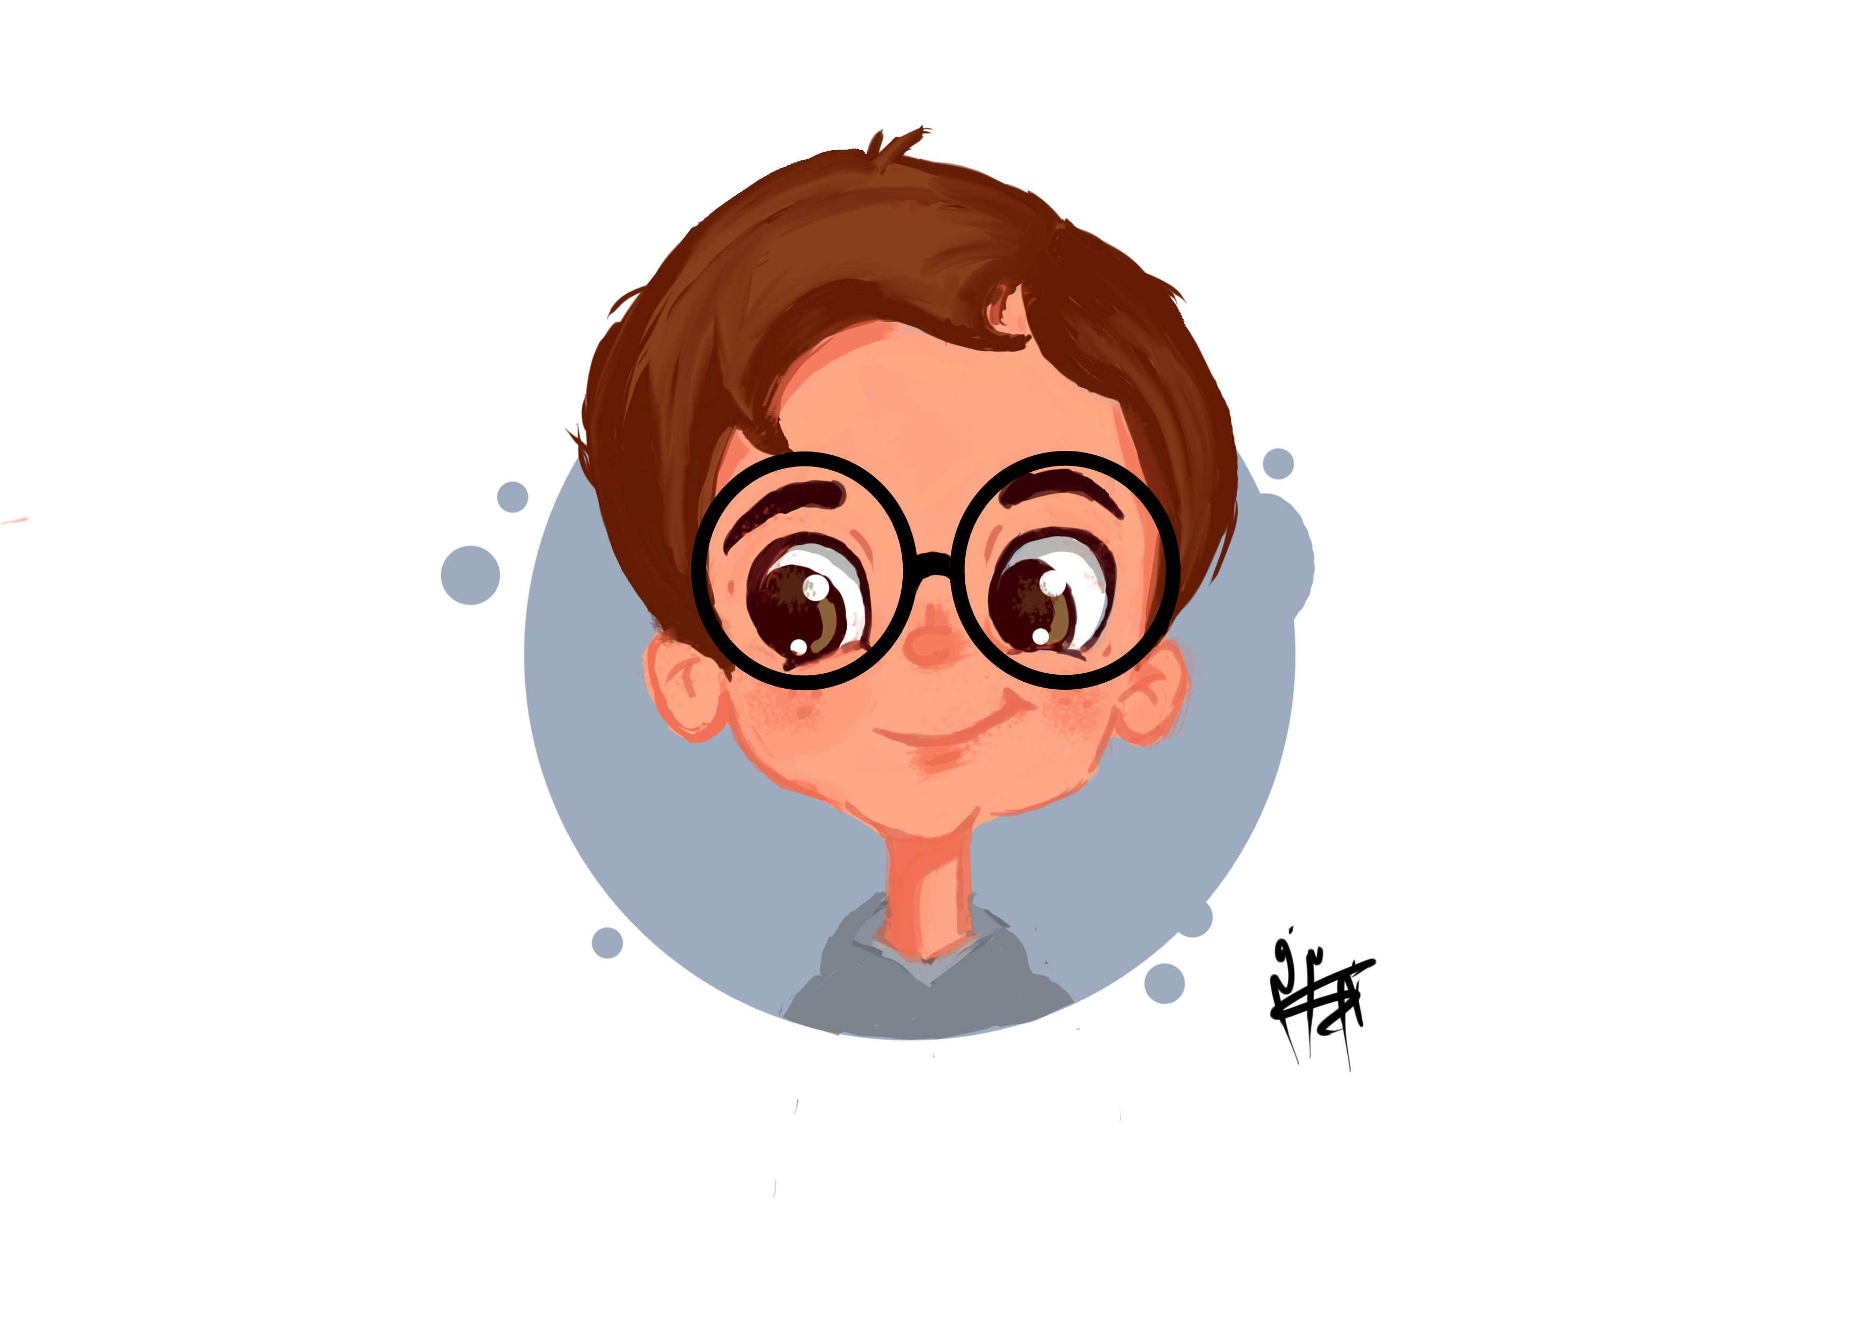
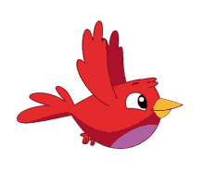


ص 113
الفصل السادس: الجمع
التهيئة
22-5-1443هـ
أكتب عدد التفاحات
7
5
ماعدد الطيور في المجموعتين , أكتب العدد الكلي
أرسم دوائر تمثل العدد المُعطى
8

Slide 12
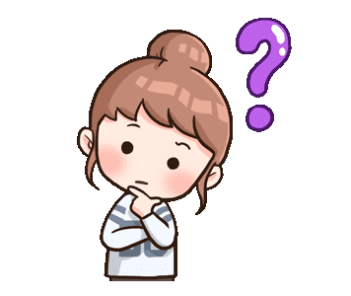

ص 114
6- 1 قصص الجمع
22-5-1443هـ
1/ ماعدد الطيور يمين الصورة ؟
3 طيور
2/ ما عدد الطيور يسار الصورة؟
2 من الطيور
5
3/ ماهو مجموع الطيور على الغصن ؟
5 طيور

Slide 13



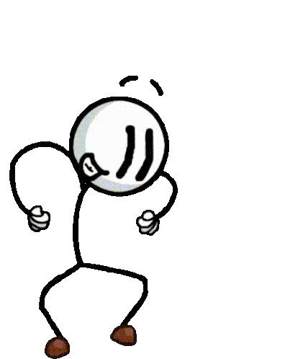
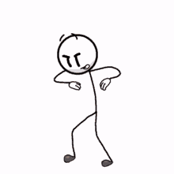
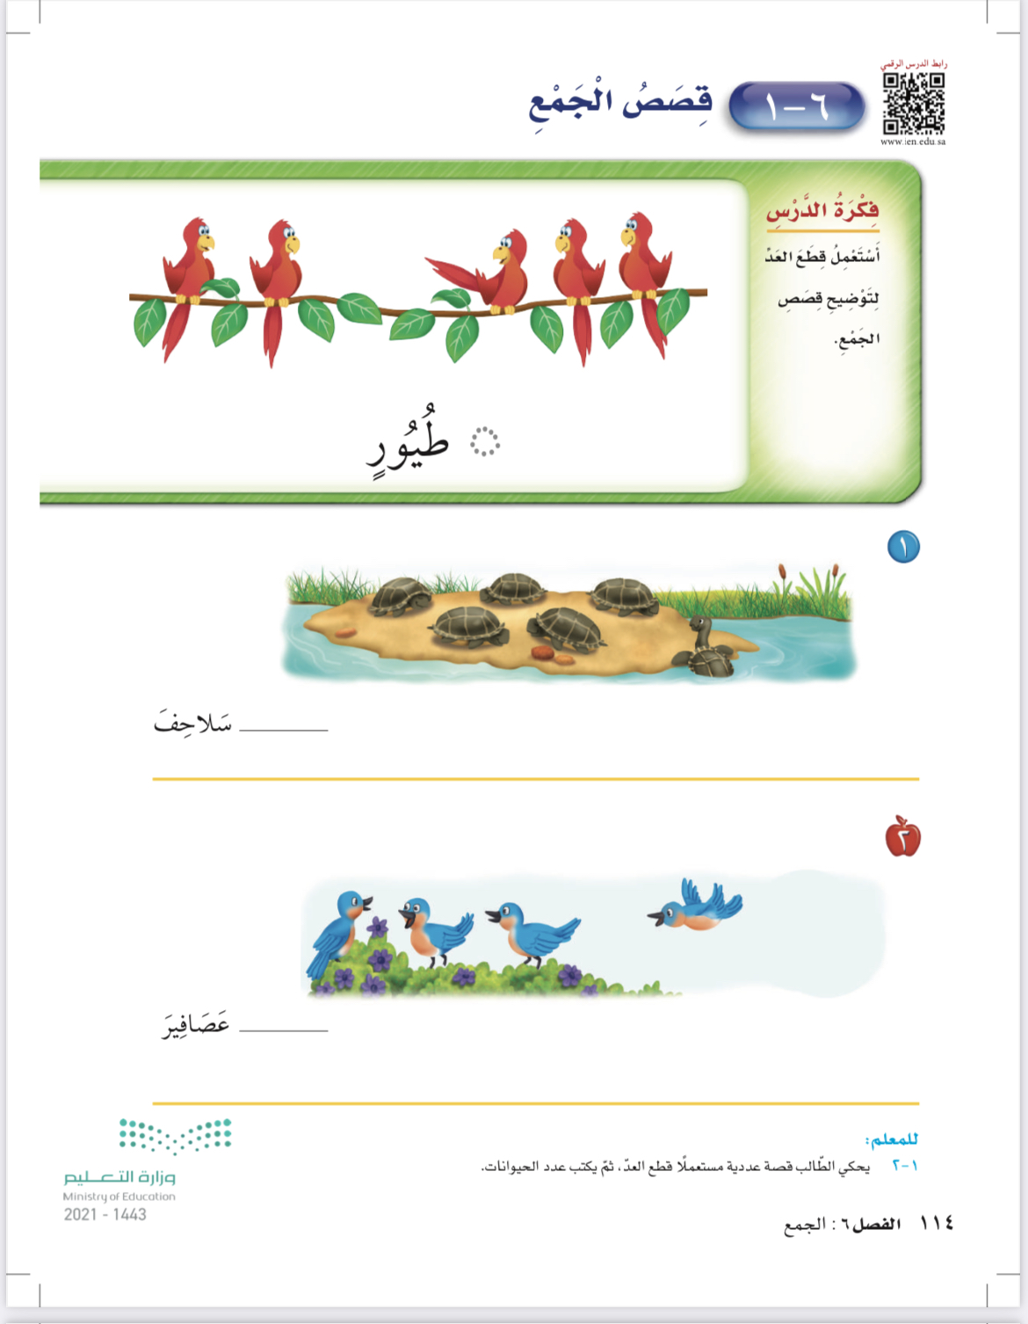

احكي قصة , ثم اكتب عدد الحيوانات
6
4

Slide 14
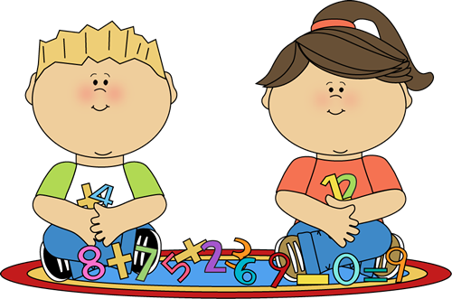
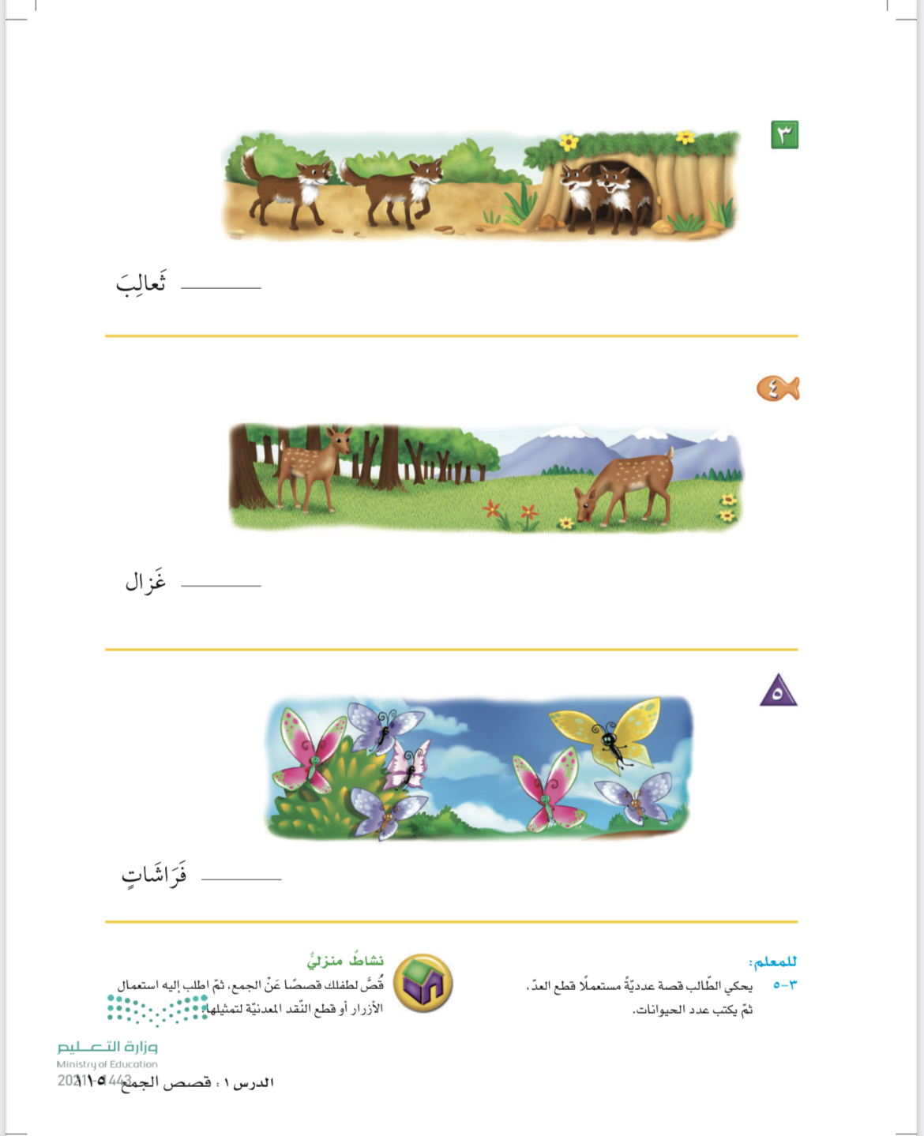

احكي قصة , ثم اكتب عدد الحيوانات
4
2
7

Slide 15






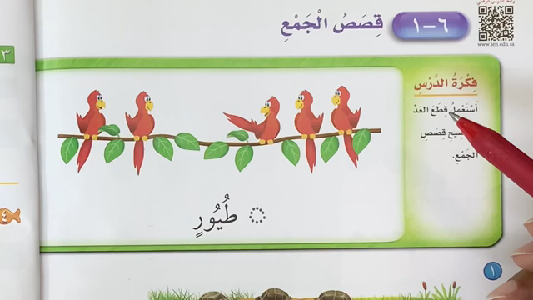





6 – 1 قصص الجمع
فديو الدرس
شكر خاص للأستاذ الفاضل
@Hassan_Alqarnee
https://www.youtube.com/playlist?list=PLyoodbH_5mVIlRVJAJof8blvnTy0aF9Rr

Slide 16
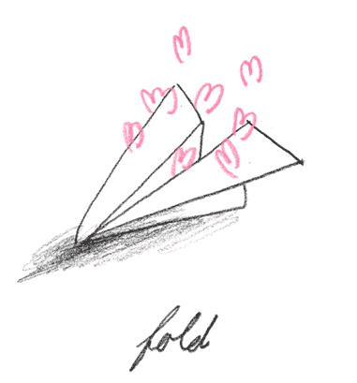


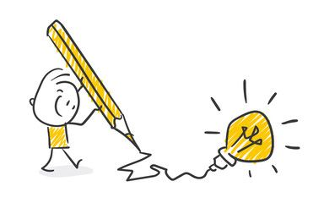
تحدث مع عائلتك
ماذا تعلمنا في درس اليوم ؟
هل اعجبك درس اليوم ؟

Slide 17
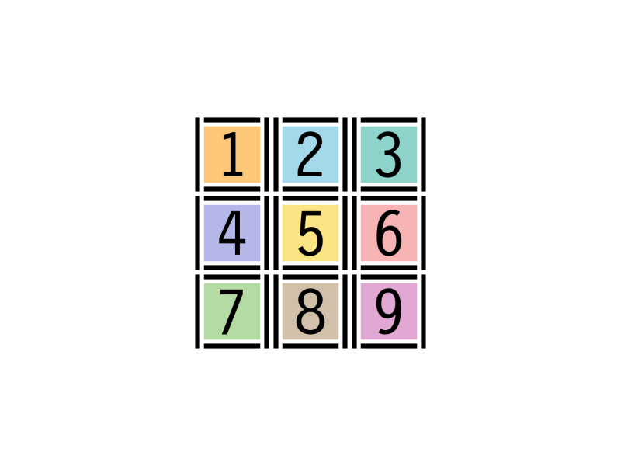


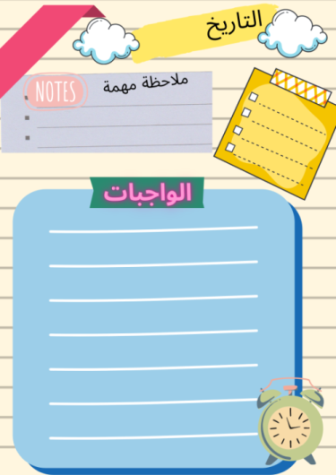


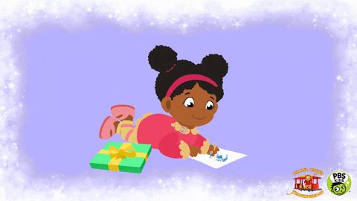
الواجب
حل الواجب في منصة

Slide 18



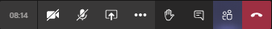



ندعو الله دائماً
... صفي العجيب انتم رائعون...
إلى الْلِقاء أَتَمنى لَكم يَوْمَاً ممتع…..
انتهت حصتنا دمتم بحفظ
الرحمن ورعايته
ننجز العمل بإتقان
نستمتع باقي اليوم
ندعو الله دائماً
لا تنسـوا الضغط على علامة السماعة الحمراء للخروج
Jcliiio

